Slide 1
Best of infections fongiques 2017 C’est un best of, et donc, très subjectif
8 janvier 2018
Dr S. Alfandari
Infectiologue et Hygiéniste, CH Tourcoing
Infectiologue du Service des Maladies du Sang, CHRU Lille

Slide 2
Infections fongiques invasives: contexte
Augmentation de fréquence
~ 5000 cas/an en France (id tuberculoses / Nvx VIH)
Réanimation / immunodéprimés
Candidémies>aspergilloses> pneumocystoses
Incertitudes
Diagnostic précoce
Timing du traitement: empirique/préemptif/documenté
Résistances chez Aspergillus
Recommandations publiées en 2016
USA: Candida et Aspergillus 2016
Europe: IFI hémato / aspergillose chronique / PCP
Un nombre limité de molécules (10)
Gangneux, J Mycol Med 2016

Slide 3
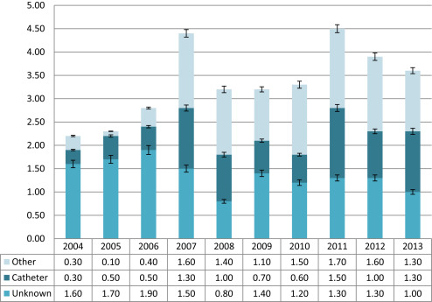
Candidémies acquises en réanimation en France 2004-2013
Analyse basée sur réseau REA-RAISIN
163 services de réa (IGSII: 41 / DC 18%)
851 candidémies
9,4% des bactériémies noso (6ème pathogène)
0,3% des admissions
Délai moyen post admission: 13j
C. albicans 61%
FdR de candidémie
Patient venant d’un service de MCO, IGSII > 28, ATB à l'admission (OR=1,76), CVC), séjour en réanimation > 5 j et immunodépression
La survenue d'une candidémie en réanimation est associée de façon indépendante à la mortalité (OR=1,53 ; p<0,001).
Baldesi J Infect 2017

Slide 4
Traitement antifongique préventif chez les patients de réanimation immunocompétents
Méta-analyse de 19 essais randomisés contrôlés en réanimation
AF vs placebo
Critère de jugement principal
DC toutes causes et IFI à candida
Résultats
DC: pas de différence (RR=0,88, IC95% : 0,74-1,04 ; p=0,14)
IFI: baisse significative (RR=0,49, IC95% : 0,35-0,68 ; p=0,0001)
Concordant avec résultats antérieurs
Dupont, CCM 2017

Slide 5
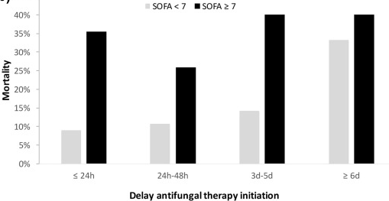
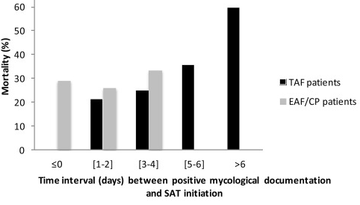
Traitement antifongique chez les patients ayant une péritonite à Candida
Cohorte observationnelle Française Amarcand2
3 groupes de péritonites en réanimation
121 AF empirique, mais sans péritonite à Candida confirmée (EAF/non-CP)
83 AF empirique avec une péritonite à Candida confirmée (EAF/CP)
75 AF ciblé après identification de Candida dans les prélèvements péritonéaux (TAF)
TT empirique donné à des patients plus graves
IGSII 49/51 vs 35 – SOFA 9/8 vs 5 - choc 76/66 vs 27
Pas de différence de devenir entre les 3 groupes
Montravers CMI 2017

Slide 6
AmB liposomale haute dose en traitement préemptif du sepsis grave
Etude ouverte de faisabilité dans 7 réa en France
Inclusion:
ATB pour infection
Ventilation mécanique, 1 autre défaillance d’organe et pas d’ID
2 sites colonisés à candida
Traitement 1/sem à forte dose (10 mg/kg) pdt 2 sem
20 patients inclus (80% 2 doses / 20%1 dose)
24 effets 2nd / 13 patients
4 liés au TT
Pas de modif créat / 69 patients appariés
1 candidémie observée
Azoulay PLoS One 2017

Slide 7
Biomarqueurs pour l'arrêt des traitements antifongiques empiriques en réanimation
Etude monocentrique randomisée contrôlée
110 patients non-neutropéniques, sous AF empirique randomisés
Intervention (n=55): b-D-glucane, Ac/Ag mannane à J0 et J4.
Algorithme d'arrêt précoce du traitement AF à partir de J4.
Standard (n=55): 14 jours de traitement selon les recommandations de l'IDSA
Critère de jugement principal: % arrêt AF < J7 (hors DC)
Plus d’arret de TT dans groupe intervention (54 vs 2%; p<0,0001)
Durée de TT plus courte dans ce groupe
Pas de différence IFI, jours VM, durée séjour en réa, DC
Rouze, ICM 2017

Slide 8
Spondylodiscites à Candida
Etiologie rare (1%) des SPD
Série de 28 patients en France de 2000 à 2010
Pas de différence de présentation clinique-bio-radio / SPD bactérienne
50% de douleur dorsale isolée
75% C. albicans, 11% C. glabrata
79% fluco S
Délai symptômes/diagnostic = 2 mois
50% des patients avaient eu un TT de candidose invasive correct
Délai médian entre les 2 infections: 6 semaines
Traitement
25% bithérapie avec flucytosine
5 PEC chirurgicale
6 DC à 1 an (dont 2 en lien avec une IFI)
Richaud Medicine (Baltimore) 2017

Slide 9
Emergence de Candida auris multirésistant
Découvert en 2009
En 2015, le CDC investigue une épidémie de candidémies au Pakistan, et étend l’analyse à des souches d’Inde, Afrique du Sud, et Vénézuela
41 patients avec données cliniques sur 54 cas (61% candidémies)
FdR id C. albicans
Délai avant diagnostic: 19j
DC: 59%
Résistances:
93% fluco/ 35% AmB / 7% candines
41% R à 2 familles et 4% à 3 familles
Analyse génotypique en faveur émergence simultanée (pas de diffusion clonale)
Pression de sélection sur AF en chirurgie et réanimation ?
Lockhart CID 2017

Slide 10
Epidémies hospitalières à Candida auris
Epidémies hospitalières
33 fongémies dans une réa chir espagnole (avr à nov 2016)
Identification difficile: maldi-tof/PCR
Traitement
Contrôle source ↕ CVC
1er choix candines
Prévention
Précautions contact
Entretien chambre id clostridium
SEARS IJID2017

Slide 11
Résistance aux azolés chez Aspergillus
Revue générale
Emergence rattachée plutôt aux azolés en agriculture
Nombreuses mutations possibles
Gène + promoteur: cyp51A (TR34 – TR34/L98H – TR46/Y121F/T289A)
Mutation ponctuelle du cyp51A: G54, G138, G448S, M220…..
Mutations non cyp51A
Résistance rapportée dans de nombreux pays Européens
Moyenne 3,2%
0 à 26% selon centre/pays
Associé à échec de traitement
Heo JID2017

Slide 12
Infections invasives à Aspergillus terreus
Réputé naturellement résistant aux polyenes
370 cas rapportés par 38 centres de 21 pays en 2 ans
~5% des infections à moisissures
Formes cliniques
Aspergillose invasive : 25%
ABPA: 12%
Effet centre
CMI à l’amphotéricine B variant de 0,125 à 32mg/l
9% avec CMI ≤ 1
Risslegger CMI 2017

Slide 13
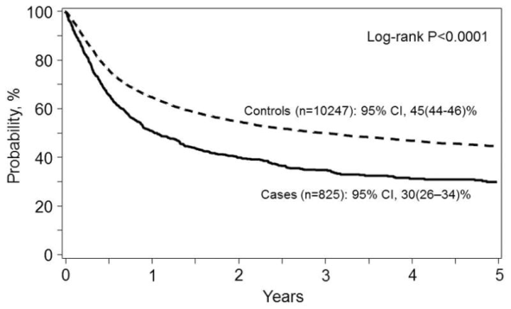
Une IFI ne contreindique pas l’allogreffe
Analyse registre 500 centres allogreffe
Revue de 1ère allo pour LAM, LAL, LMC ou SMD 2001/2009
Comparaison 825 cas avec IFI à 10247 sans IFI
A 1 an post greffe
IFI: 24% cas / 17% contrôles (p<0,001)
A 2 ans post greffe
Augmentation mortalité: RR 1,33 si ATCD IFI (p<0,001)
Maziarz BMT 2017

Slide 14
Recommandations ECIL (hématologie)
Aspergillose
1ère ligne
Voriconazole : A I
Isavuconazole: A I
LAmB : B I
Contre l'utilisation (A I) : AMBd
Sauvetage
LAMB, ABLC, caspofungine, posaconazole, voriconazole ou association : B II
Candidose invasive
1ère ligne avant identification
Caspo/LAmB/mica : A II
Anidula: AII (provisoire) alternative (BII): ABLC/ABCD /vorico
Après identification
C. albicans, glabrata: candine AII
Alternative (BII): LFAMB
C. krusei: candine AIII
Alternative (BII) : LFAMB
C. parapsilosis: fluco AIII
Alternative (BIII) : candines
Tissot Haematologica 2017

Slide 15
Merci de votre attention

